Slide 1

GROUP PROJECT
APPLICATION DE GESTION D'AGENCE IMMOBILIERE

Slide 2

INTRODUCTION
Bienvenue à notre présentation de l'application de gestion d'agence immobilière. Cette application a été développée dans le but de moderniser et d'optimiser les opérations au sein des agences immobilières. En définissant clairement les exigences fonctionnelles et non fonctionnelles, nous avons créé un outil puissant qui automatise la gestion des biens immobiliers, des clients, et des transactions. Notre objectif est de fournir une solution efficace et intuitive qui améliore la productivité des agents immobiliers et la satisfaction des clients.

Slide 3

APERÇU DU PROJET
Notre projet, l'Application de Gestion d'Agence Immobilière, a pour ambition de révolutionner la manière dont les agences immobilières gèrent leurs opérations quotidiennes. Ce logiciel intègre des fonctionnalités avancées pour automatiser la gestion des biens immobiliers, des clients et des transactions, permettant ainsi une optimisation maximale des processus. Grâce à une interface utilisateur intuitive, les agents peuvent ajouter, modifier et supprimer des biens, suivre les interactions avec les clients, et gérer les transactions avec une efficacité accrue. De plus, des outils de reporting et de gestion des rendez-vous sont intégrés pour faciliter l'analyse des performances et l'organisation des visites de biens. En répondant aux besoins actuels et futurs des agences, notre application vise à améliorer la productivité, la sécurité des données et la satisfaction des clients.

Slide 4
OBJECTIFS

Slide 5
OBJECTIFS
1
2
Automatiser la Gestion des Biens Immobiliers et des Transactions :
Automatiser les processus de gestion des biens immobiliers et des transactions pour réduire les erreurs et accélérer les opérations.
Améliorer la Satisfaction des Clients et des Agents Immobiliers : :
Offrir une interface intuitive et des outils de gestion efficaces pour améliorer l'expérience utilisateur et renforcer la relation client-agence.

Slide 6
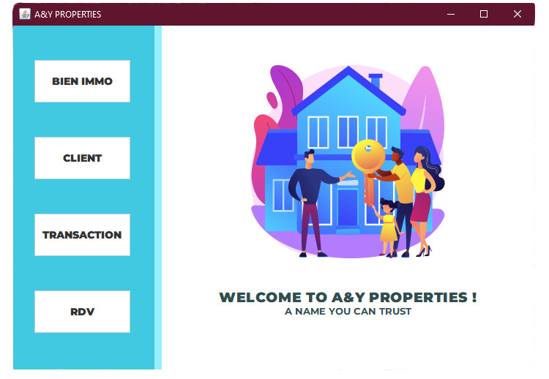
Welcome Page!
La page d'accueil de l'application présente quatre boutons principaux : "Bien Immo", "Client", "Transaction" et "Rendez-vous".
Ces boutons offrent un accès rapide aux fonctionnalités essentielles de l'application, permettant ainsi aux utilisateurs de gérer facilement les biens immobiliers, les clients, les transactions et les rendez-vous.

Slide 7
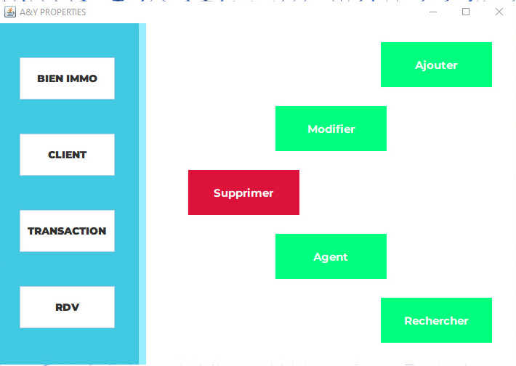

Bien Immo
La page de gestion des biens immobiliers offre différentes options telles que "Ajouter", "Modifier", "Supprimer", "Affecter un Agent" et "Rechercher", permettant aux utilisateurs de gérer efficacement les biens immobiliers de l'agence.

Slide 8
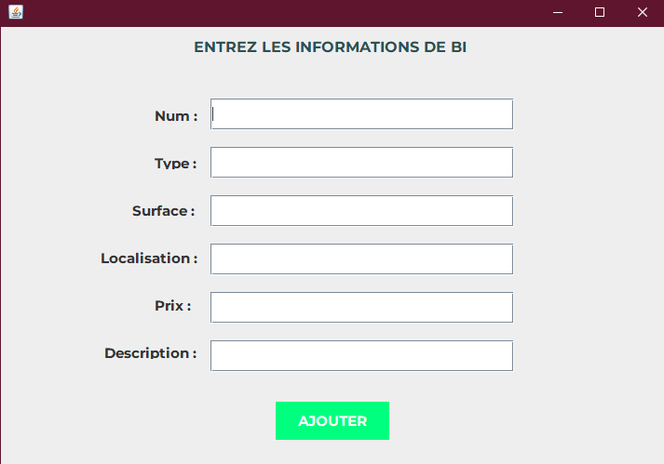
Bien Immo
Ajouter un bien immobilier.

Slide 9
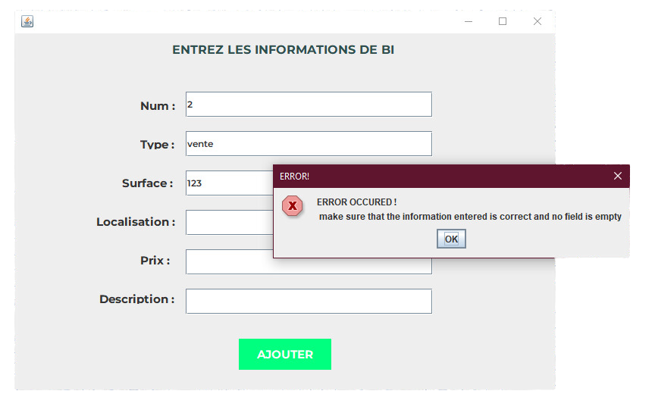
Bien Immo
En cas d'erreurs, gérer les exceptions pour afficher un message demandant de vérifier les informations saisies ou signalant une case vide.

Slide 10
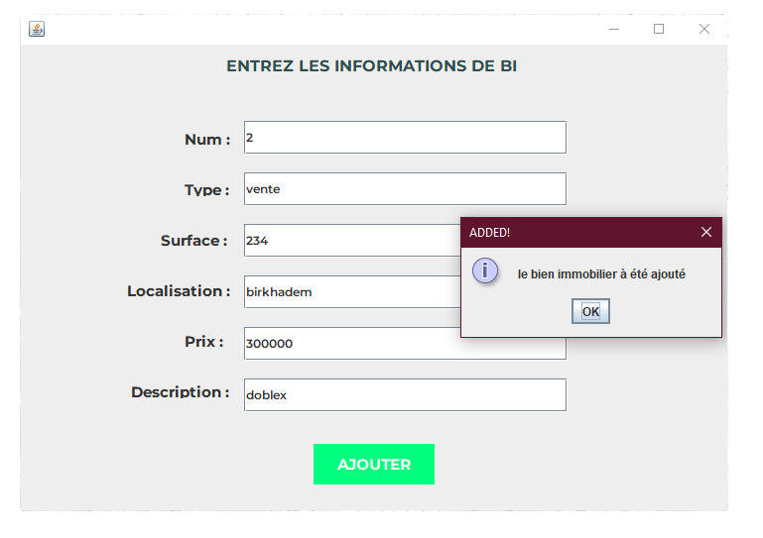

Bien Immo
En l'absence d'erreurs, afficher un message de réussite confirmant que l'ajout a été effectué avec succès.

Slide 11
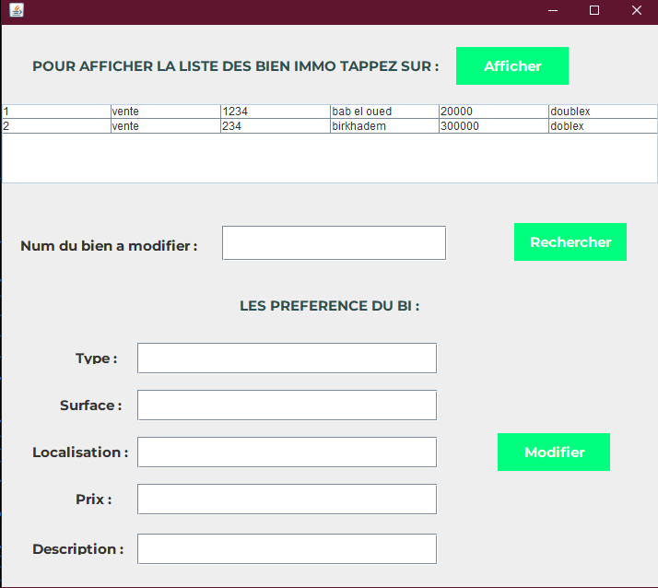

Bien Immo
Bouton "Afficher" permettant d'afficher tous les Biens Immobiliers.

Slide 12
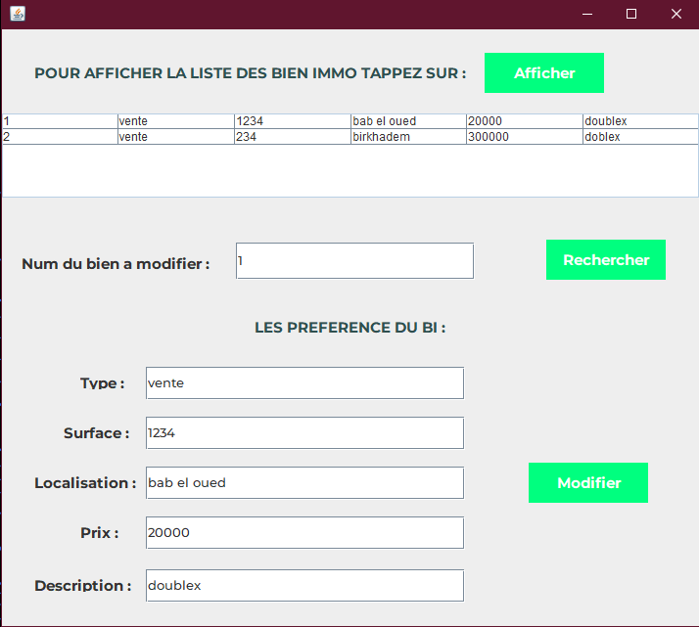

Bien Immo
Après avoir saisi le numéro du Bien Immobilier et appuyé sur le bouton "Rechercher", les préférences associées à ce bien immobilier seront affichées ci-dessous, offrant ainsi la possibilité de les modifier.

Slide 13
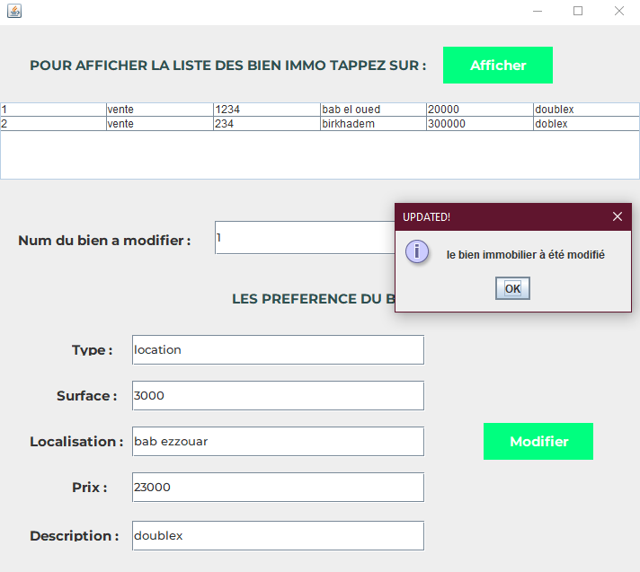

Bien Immo
Une fois les modifications apportées et le bouton "MODIFIER" enclenché, un message de succès sera affiché, confirmant que le Bien Immobilier a été modifié avec succès.
En appuyant sur le bouton "AFFICHER", tous les Biens Immobiliers seront affichés et les modifications apportées seront visibles.

Slide 14
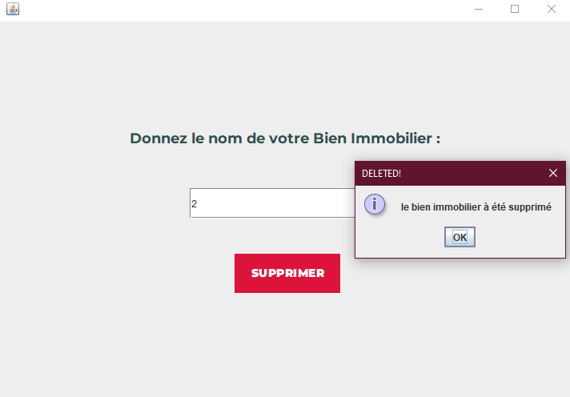

Bien Immo
Dans la page de suppression, en saisissant le numéro du bien immobilier (BI) et en appuyant sur "SUPPRIMER", le bien immobilier sera définitivement supprimé de la base de données.

Slide 15
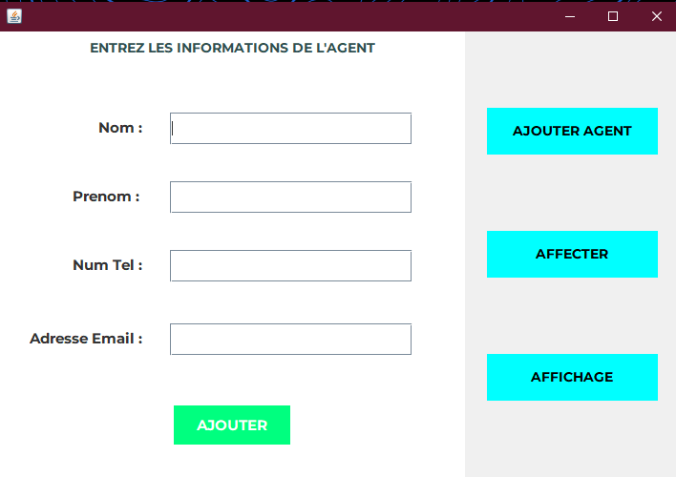
Bien Immo
Dans la page des agents, en cliquant sur le bouton "AJOUTER AGENT" et en saisissant les informations de l'agent, puis en appuyant sur "AJOUTER", un agent est ajouté avec succès.

Slide 16
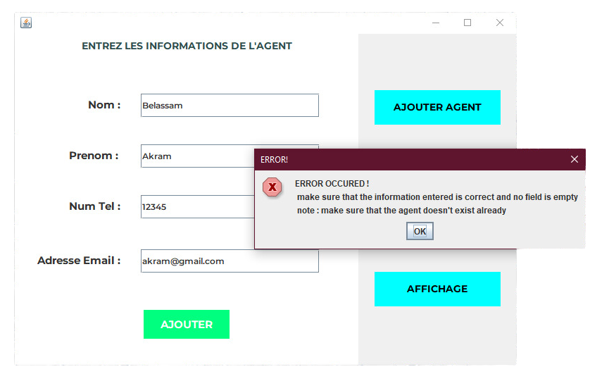
Bien Immo
Si l'agent existe déjà dans notre base de données, un message d'erreur sera affiché pour informer l'utilisateur.
Sinon, l'agent sera ajouté normalement sans aucun problème.

Slide 17
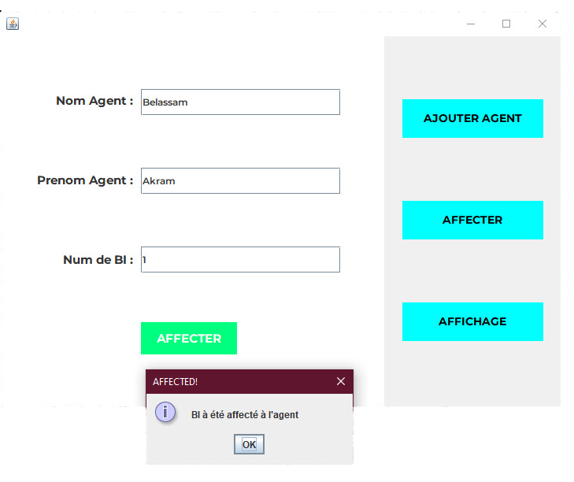
Bien Immo
Dans la fenêtre "AFFECTER", si nous affectons un agent à un bien immobilier existant et appuyons sur "Affecter", les informations de l'agent seront assignées à ce bien immobilier.

Slide 18
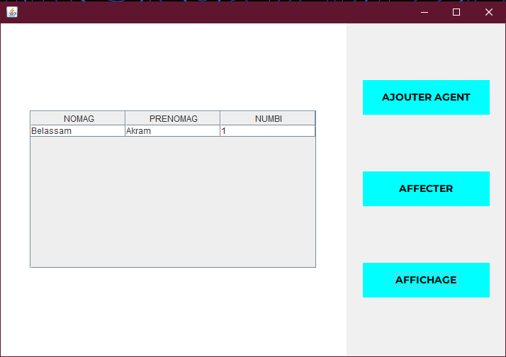
Bien Immo
Et si vous appuyez sur "AFFICHAGE", un tableau s'affichera montrant tous les agents affectés aux biens immobiliers.

Slide 19
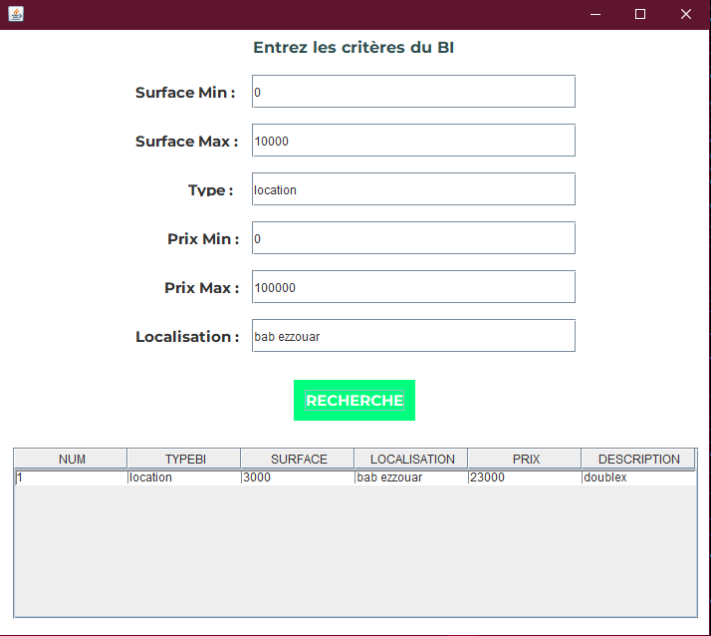
Bien Immo
Dans la page "RECHERCHE", en saisissant les critères du bien immobilier et en appuyant sur "RECHERCHE", une liste des biens immobiliers correspondant aux critères entrés sera générée.

Slide 20
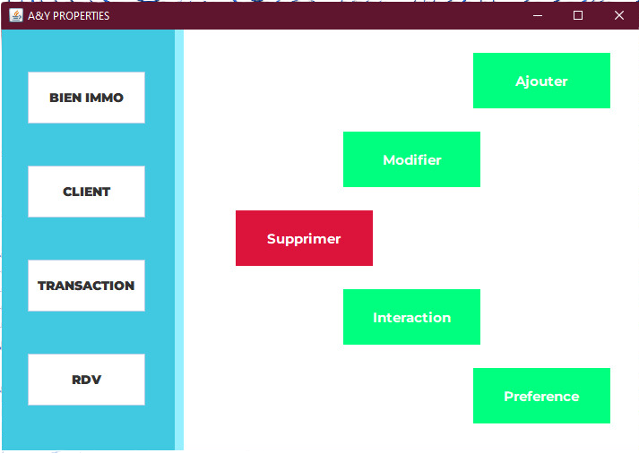
Client
Les opérations disponibles pour les clients incluent la possibilité de supprimer, ajouter, modifier, gérer les interactions et définir leurs préférences.

Slide 21
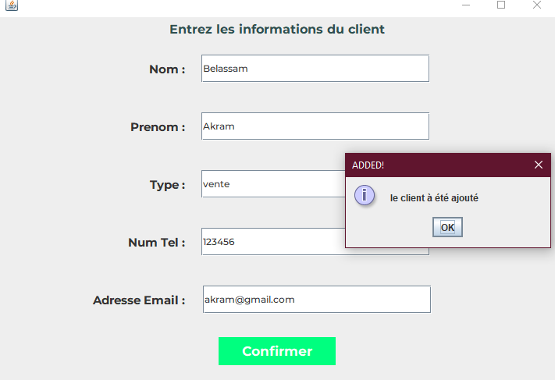
Client
Lorsque les informations du client sont saisies et que l'on appuie sur "CONFIRMER", un message de succès confirme l'ajout du client. Cependant, si le client existe déjà dans la base de données, une erreur
sera affichée pour signaler la duplication.

Slide 22
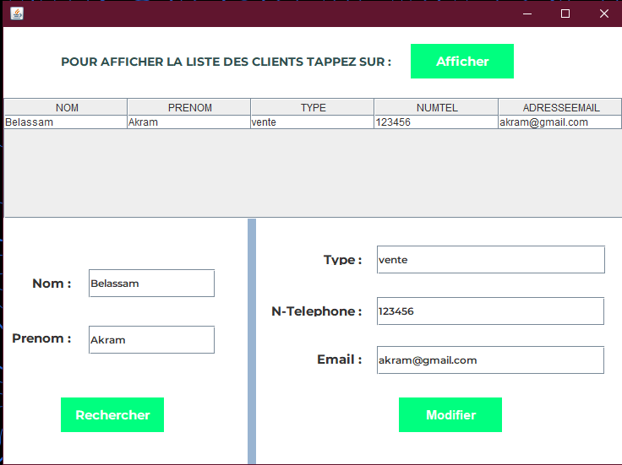
Client
Les boutons "AJOUTER", "MODIFIER",
"RECHERCHER" et "AFFICHER" offrent des fonctionnalités similaires pour la gestion des clients, permettant respectivement d'ajouter, modifier, rechercher et afficher les clients enregistrés.

Slide 23
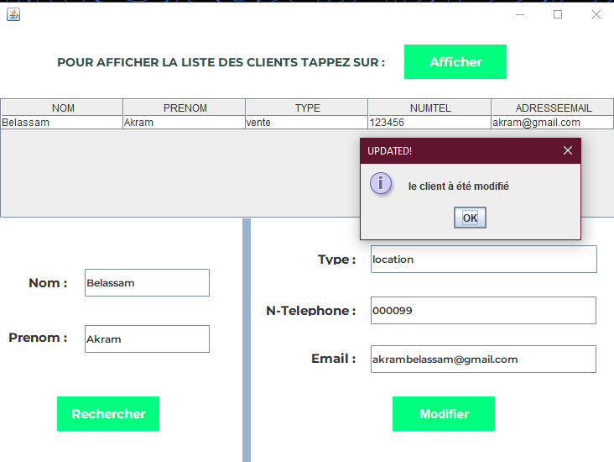
Client
Après avoir modifié un client, en affichant la liste des clients, on constate que la modification a été correctement enregistrée.

Slide 24
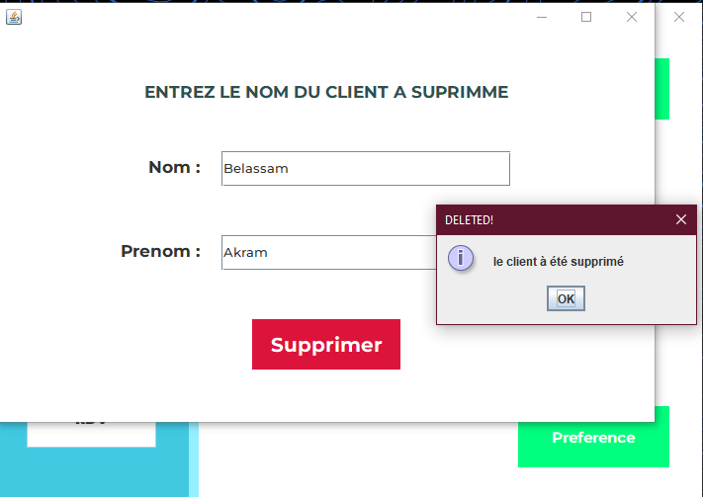
Client
La fenêtre de suppression des clients fonctionne de la même manière que celle des biens immobiliers : en saisissant le nom et le prénom du client, celui-ci sera supprimé de la base de données.

Slide 25
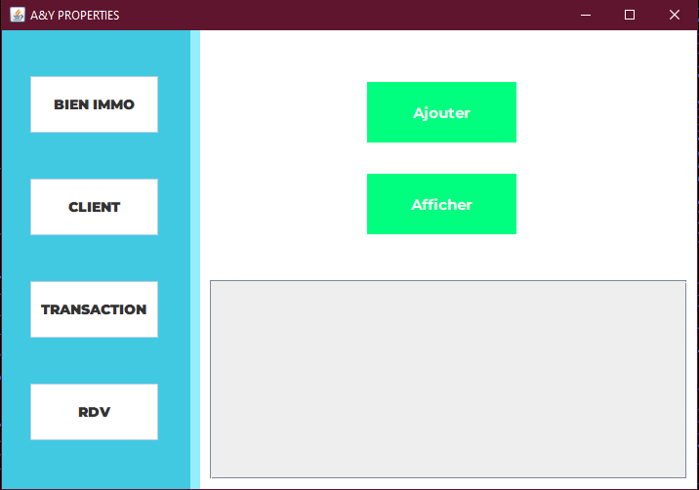
Client
La fenêtre d'interaction du client permet d'ajouter de nouvelles interactions avec le client et d'afficher les interactions existantes.

Slide 26
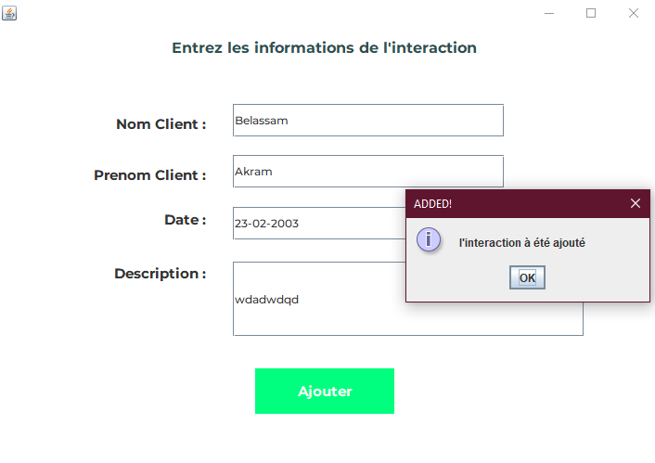
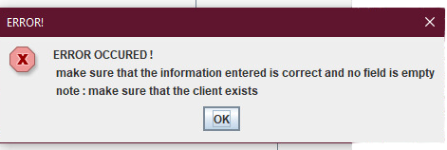

Client
Lorsque vous appuyez sur "AJOUTER" dans la fenêtre d'interaction du client, une nouvelle fenêtre s'affiche pour entrer les informations du client. En appuyant à nouveau sur "AJOUTER", l'interaction est enregistrée. Si le client n'existe pas, un message d'erreur s'affiche.

Slide 27
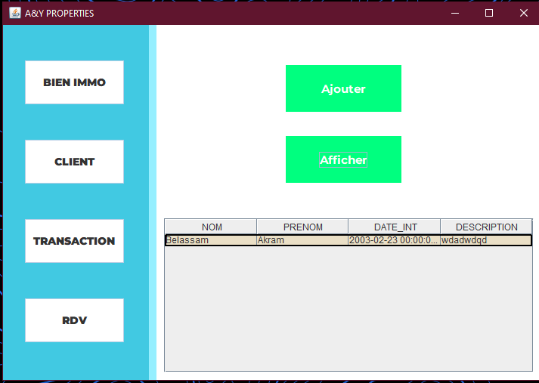
Client
Lorsque vous appuyez sur "AFFICHER", un tableau s'affiche contenant toutes les interactions ajoutées avec les clients.

Slide 28
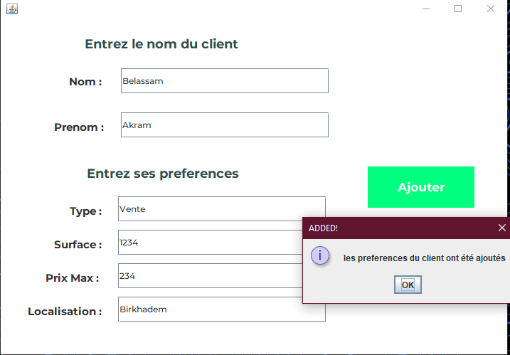
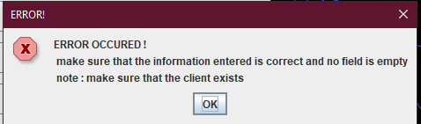
Client
Dans la page "Préférences", vous entrez les informations du client et ses préférences, puis en appuyant sur "AJOUTER", ces dernières sont affectées à ce client. Si le client n'existe pas, un message d'erreur s'affiche.

Slide 29
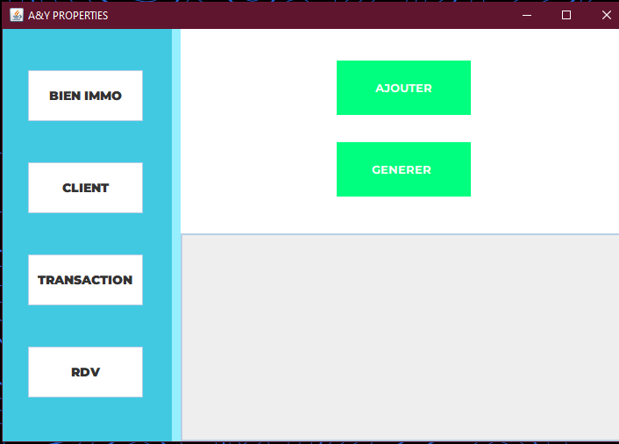
Transaction
Sur la page "TRANSACTION", deux actions sont possibles : "AJOUTER" et "GÉNÉRER".

Slide 30
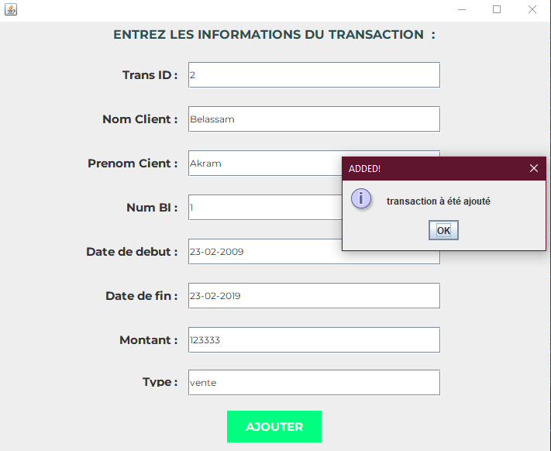
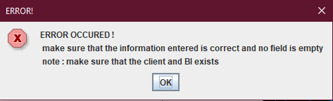
Transaction
Pour ajouter une transaction, vous devez entrer les informations nécessaires. Par exemple, la date de fin peut être NULL si le type est "vente". Si le bien immobilier (BI) ou le client n'existe pas, un message d'erreur s'affichera.

Slide 31
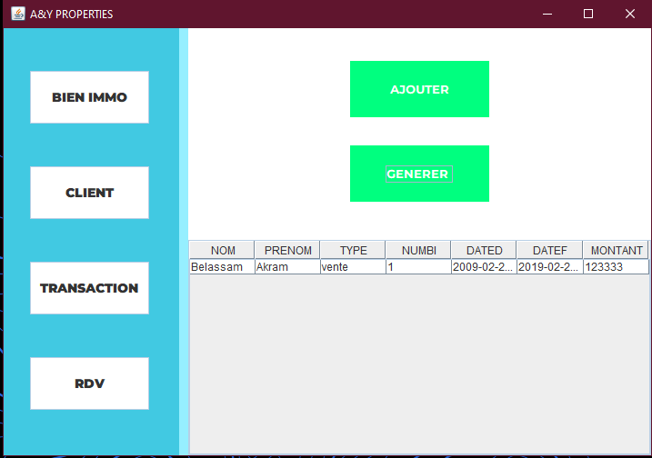
Transaction
En appuyant sur "GÉNÉRER", un contrat est généré ou un tableau des transactions s'affiche.

Slide 32

RDV
Dans la page "RDV", vous pouvez "AJOUTER" un rendez-vous en entrant les détails nécessaires, et "AFFICHER" les rendez-vous programmés.

Slide 33
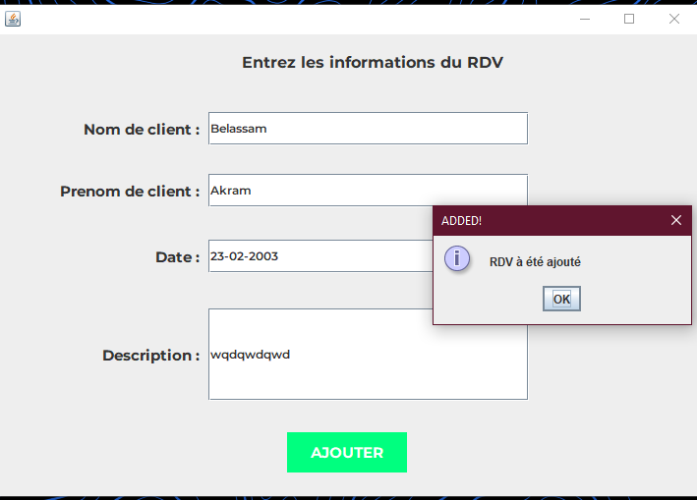
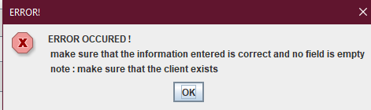
RDV
En appuyant sur "AJOUTER", vous devez entrer les informations nécessaires, et en cliquant sur "AJOUTER" à nouveau, un rendez-vous sera programmé. Si le client n'existe pas, une erreur sera générée.

Slide 34
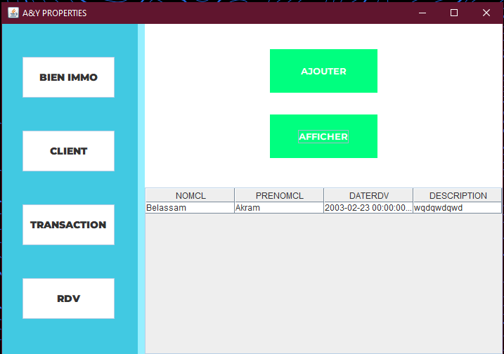
RDV
En appuyant sur "AFFICHER", tous les rendez-vous existants seront affichés.

Slide 35




THE TEAM
ISHAK BOUKECHICHE
BELASSAM AKRAM
LABBAOUI YENNI

Slide 36

CONCLUSION
En conclusion, l'application de gestion d'agence immobilière représente une solution complète et efficace pour automatiser et optimiser les processus clés au sein d'une agence immobilière. En offrant des fonctionnalités telles que la gestion des biens immobiliers, des clients, des transactions et des rendez-vous, cette application vise à améliorer la productivité des agents immobiliers, à renforcer la satisfaction des clients et à garantir une gestion transparente et efficace de
l'ensemble des opérations. Avec son interface conviviale et ses fonctionnalités avancées, notre application est prête à répondre aux besoins actuels et futurs des agences immobilières, en les aidant à prospérer dans un environnement
concurrentiel en constante évolution.

Slide 37
THANK YOU

